Slide 1
„Możliwości wsparcia dla jednostek samorządu terytorialnego z FE w 2026 r.”
15 kwietnia 2026 r.

Slide 2
Główny Punkt Informacyjny Funduszy Europejskich w Gdańsku
Siedziba – budynek Urzędu Marszałkowskiego Województwa Pomorskiego przy ul. Augustyńskiego 1, Gdańsk 80-819
Godziny otwarcia:
  Poniedziałek-Piątek: 8:00-16:00
Kontakt telefoniczny:
  58 326 81 47
  58 326 81 48
  58 326 81 52
  58 326 15 96
  58 326 15 97
Kontakt e-mail: pife.gdansk@pomorskie.eu
Strona internetowa: funduszeuepomorskie.pl

Slide 3
Zakres świadczonych usług (1)
konsultacje bezpośrednie, telefoniczne, pisemne, e-mailowe,
prowadzenie klienta,
indywidualne konsultacje u klienta,
diagnoza potrzeb klienta – zaklasyfikowanie pomysłu na projekt do konkretnego priorytetu i działania w programie finansowanym z Funduszy Europejskich lub informacja o braku możliwości dofinansowania pomysłu,

Slide 4
Zakres świadczonych usług (2)
informacja o podstawowych warunkach, kryteriach i procedurach dofinansowania projektu,
informacja o bezpłatnych spotkaniach informacyjnych, szkoleniach, studiach i innych projektach dofinansowanych przez UE,
konsultacje w zakresie partnerstwa publiczno-prywatnego,

Slide 5
Zakres świadczonych usług (3)
otwarte spotkania informacyjne i szkolenia dla beneficjentów oraz osób, które chcą skorzystać z Funduszy Europejskich (w tym webinaria
i seminaria online),
Mobilne Punkty Informacyjne i całodzienne dyżury.

Slide 6
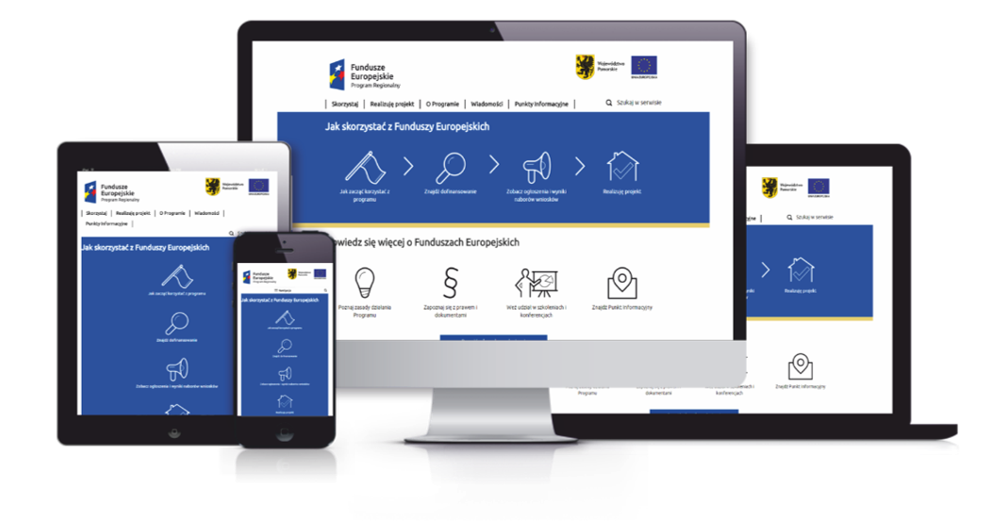



Przydatne strony internetowe
www.funduszeeuropejskie.gov.pl
www.funduszeuepomorskie.pl

Slide 7
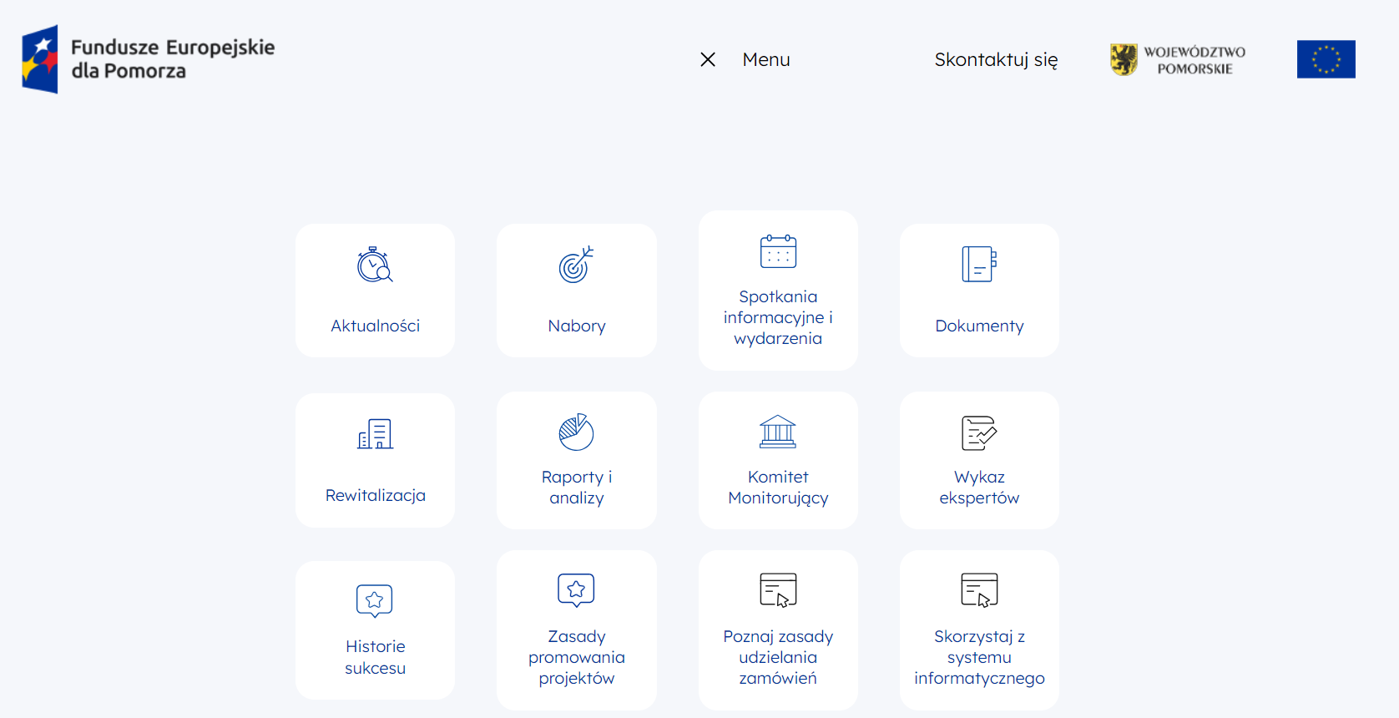
Serwis programu Fundusze Europejskie dla Pomorza

Slide 8
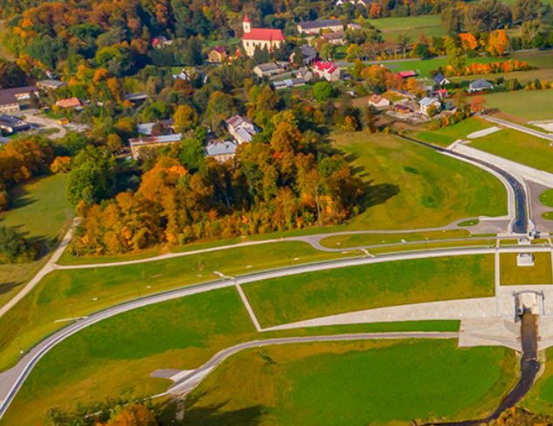
Fundusze Europejskie na Infrastrukturę, Klimat, Środowisko

Slide 9
01.05 Ochrona przyrody i rozwój zielonej infrastruktury
Tytuł naboru: Rekultywacja i remediacja terenów zdegradowanych (III)
Typ projektu: Rekultywacja i remediacja terenów zdegradowanych działalnością gospodarczą
Wnioskodawcy: regionalne dyrekcje ochrony środowiska, jednostki samorządu terytorialnego i ich związki oraz jednostki organizacyjne działające w ich imieniu, podmioty świadczące usługi publiczne w ramach realizacji obowiązków własnych j.s.t.
Nabór wniosków: 24.04.2026 r. – 10.07.2026 r.
Instytucja przyjmująca wnioski: Narodowy Fundusz Ochrony Środowiska
i Gospodarki Wodnej

Slide 10
02.01 Infrastruktura ciepłownicza
Tytuł naboru: Źródła wysokosprawnej kogeneracji (III)
Typ projektu: Źródła wysokosprawnej kogeneracji - nabór dla ostatecznych odbiorców wsparcia
Wnioskodawcy: Przedsiębiorcy, jednostki samorządu terytorialnego oraz działające w ich imieniu jednostki organizacyjne, podmioty świadczące usługi publiczne w ramach realizacji obowiązków własnych jednostek samorządu terytorialnego nie będące przedsiębiorcami, spółdzielnie mieszkaniowe.
Nabór wniosków: 6.05.2026 r. – 15.07.2026 r.
Instytucja przyjmująca wnioski: Narodowy Fundusz Ochrony Środowiska i Gospodarki Wodnej

Slide 11
02.01 Infrastruktura ciepłownicza (2)
Tytuł naboru: Źródła wysokosprawnej kogeneracji (III)
Informacje dodatkowe:
Zakres podmiotowy wsparcia może zostać ograniczony w dokumentacji naborowej.
Dofinansowanie wyłącznie dla jednostek wytwórczych, z których co najmniej 70% lub więcej ciepła użytkowego wytworzonego w tej instalacji w roku kalendarzowym zostanie wprowadzone do publicznej sieci ciepłowniczej.

Slide 12
02.04 Adaptacja do zmian klimatu, zapobieganie klęskom i katastrofom
Tytuł naboru: Renaturyzacja przekształconych cieków wodnych i obszarów od wód zależnych (II)
Typ projektu: Renaturyzacja przekształconych cieków wodnych i obszarów od wód zależnych
Wnioskodawcy: jednostki samorządu terytorialnego i ich związki, jednostki organizacyjne działające w imieniu jst, podmioty świadczące usługi publiczne w ramach realizacji obowiązków własnych jst, pozarządowe organizacje ekologiczne
Nabór wniosków: 29.05.2026 r. – 30.09.2026 r.
Instytucja przyjmująca wnioski: Narodowy Fundusz Ochrony Środowiska i Gospodarki Wodnej

Slide 13
11.02 Wspieranie ochrony krytycznej infrastruktury energetycznej oraz magazynów ciepła na poziomie systemowym
Tytuł naboru: Wspieranie ochrony krytycznej infrastruktury energetycznej oraz magazynów ciepła na poziomie systemowym (magazyny ciepła)
Typ projektu: Budowa magazynów ciepła na poziomie systemowym, służących zwiększeniu bezpieczeństwa energetycznego, w szczególności poprzez zapewnienie zdolności pracy w trybach awaryjnych
Wnioskodawcy: Administracja publiczna, Przedsiębiorstwa, Przedsiębiorstwa realizujące cele publiczne, Służby publiczne
Nabór wniosków: 29.05.2026 r. – 30.09.2026 r.
Instytucja przyjmująca wnioski: Narodowy Fundusz Ochrony Środowiska i Gospodarki Wodnej

Slide 14
11.02 Wspieranie ochrony krytycznej infrastruktury energetycznej oraz magazynów ciepła na poziomie systemowym (2)
Informacje dodatkowe: Dopuszczone do wsparcia są niezależne magazyny energii, które nie muszą być bezpośrednio powiązane z jednym źródłem energii.
Elementem uzupełniającym projektu może być:
budowa przyłączy i infrastruktury towarzyszącej zapewniającej integrację magazynu z publiczną siecią ciepłowniczą i istniejącym źródłem ciepła;
konfiguracja i adaptacja magazynu ciepła (np. systemy sterowania i monitoringu, integracja z systemami SCADA/EMS, odwzorowanie w systemach nadzoru, utworzenie zdalnego dostępu do urządzeń i danych).

Slide 15

Fundusze Europejskie dla Rozwoju Społecznego

Slide 16
01.04 Rozwój systemu edukacji
Tytuł naboru: Cyfrowa edukacja w JST - rozwiązania strategiczne
Typ projektu: Kształcenie i doskonalenie kadr systemu oświaty
Wnioskodawcy: Przedsiębiorstwa, Administracja publiczna, Instytucje nauki i edukacji, Organizacje społeczne i związki wyznaniowe, Partnerzy społeczni, Instytucje wspierające biznes
Nabór wniosków: 1.04.2026 r. – 30.09.2026 r.
Instytucja przyjmująca wnioski: Ministerstwo Edukacji Narodowej
Dokumentacja konkursowa: KONKURS Cyfrowa edukacja w jednostkach samorządu terytorialnego nr FERS.01.04-IP.05-001/26 – efs.men.gov.pl

Slide 17
01.04 Rozwój systemu edukacji
Tytuł naboru: Cyfrowa edukacja w JST - rozwiązania strategiczne (2)
Celem konkursu jest przygotowanie kadry jednostek samorządu terytorialnego (JST) do strategicznego planowania i wdrażania rozwiązań w zakresie cyfryzacji edukacji na ich terenie w kontekście:
właściwego wykorzystania dostępnej infrastruktury oraz zaplanowania jej rozbudowy
i finansowania, m.in. ze środków unijnych,
wykorzystania dostępnych cyfrowych zasobów i narzędzi,
podniesienia kompetencji cyfrowych kadr oświaty oraz zaplanowania dalszego ich doskonalenia,
identyfikowania zagrożeń związanych z cyberprzemocą oraz naruszeniami bezpieczeństwa w sieci, poszukiwania i wdrażania rozwiązań służących minimalizowaniu występujących zagrożeń.

Slide 18
1.09 Rozwój kompetencji cyfrowych
Tytuł naboru: Kluby Rozwoju Cyfrowego – skalowanie
Typ projektu: Rozwój kompetencji cyfrowych: Systemowe wsparcie edukacji cyfrowej osób dorosłych - Kluby Rozwoju Cyfrowego (skalowanie)
Wnioskodawcy: jednostki samorządu terytorialnego, organizacje pozarządowe, instytucje publiczne z obszaru nauki, instytucje publiczne z obszaru edukacji, instytucje publiczne z obszaru kultury, uczelnie.
Nabór wniosków: 18.03.2026 r. – 5.05.2026 r.
Instytucja przyjmująca wnioski: Centrum Projektów Polska Cyfrowa
Dokumentacja konkursowa: KRC Skalowanie - Centrum Projektów Polska Cyfrowa - Portal Gov.pl

Slide 19
1.09 Rozwój kompetencji cyfrowych
Tytuł naboru: Kluby Rozwoju Cyfrowego – skalowanie (2)
Celem konkursu jest poniesienie kompetencji cyfrowych społeczeństwa. W konkursie zostaną wyłonieni operatorzy, którzy zaplanują sieć Klubów Rozwoju Cyfrowego na wybranym przez siebie obszarze. W naborze określono 97 obszarów konkursowych. Na każdym z nich realizowany będzie 1 projekt.
Celem skalowania będzie:
podniesienie kompetencji cyfrowych społeczeństwa,
utworzenie nowych Klubów Rozwoju Cyfrowego w gminach w całej Polsce,
zapewnienie mieszkańcom gmin stałego dostępu do usług edukacyjnych rozwijających kompetencje cyfrowe (szczególnie dla dorosłych).

Slide 20
05.01 Innowacje społeczne
Tytuł naboru: Laboratorium
Typ projektu: Skalowanie rozwiązań – dopracowanie (o ile będzie to konieczne)
i zwiększenie wykorzystania nowych rozwiązań, stosowanych dotąd w ograniczonym zakresie lub o ograniczonym zasięgu
Wnioskodawcy: Przedsiębiorstwa, Administracja publiczna, Instytucje nauki i edukacji, Organizacje społeczne i związki wyznaniowe, Partnerzy społeczni, Instytucje wspierające biznes
Nabór wniosków: 1.06.2026 r. – 31.08.2026 r.
Instytucja przyjmująca wnioski: Ministerstwo Funduszy i Polityki Regionalnej

Slide 21
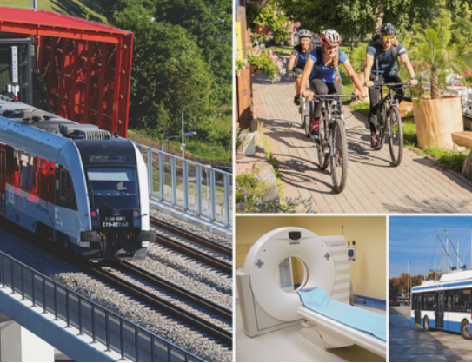
Fundusze Europejskie dla Pomorza

Slide 22
6.11. Infrastruktura turystyki - infrastruktura turystyki kajakowej
Kto może złożyć wniosek: instytucje odpowiedzialne za gospodarkę wodną, jednostki samorządu terytorialnego, jednostki organizacyjne działające w imieniu jst, Lasy Państwowe, organizacje pozarządowe, pozarządowe organizacje turystyczne, kościoły
i związki wyznaniowe, MŚP, duże przedsiębiorstwa.
Na co można otrzymać dofinasowanie:
  Budowa, przebudowa, rozbudowa obiektów publicznej infrastruktury służącej turystyce wodnej a także roboty budowlane służące poprawie dostępności do przystani.
  Budowa, przebudowa i rozbudowa liniowej publicznej infrastruktury turystycznej o znaczeniu regionalnym lub ponadregionalnym służącej rozwojowi aktywnych form turystyki (szlaki wodne wraz z oznakowaniem).

Slide 23
6.11. Infrastruktura turystyki - infrastruktura turystyki kajakowej (2)
Uzupełniająco możliwe będą również:
działania służące likwidacji barier architektonicznych umożliwiające dostęp osobom ze specjalnymi potrzebami oraz służące poprawie dostępności cyfrowej
i informacyjno-komunikacyjnej, w szczególności w oparciu o projektowanie uniwersalne lub zastosowanie racjonalnego usprawnienia,
zagospodarowanie terenu, w szczególności nasadzenia zieleni, elementy małej architektury,
działania sprzyjające adaptacji do zmian klimatu poprzez zastosowanie błękitno-zielonej infrastruktury, np. zielone dachy, zielone ściany, ogrody deszczowe itp.,
działania służące zmniejszeniu energochłonności infrastruktury i przyczyniające się do zmniejszenia kosztów jej utrzymania i osiągnięcia neutralności klimatycznej,
zakup wyposażenia i sprzętu w tym m.in.:
  służącego poprawie bezpieczeństwa,
  stanowiącego wyposażenie obiektów służących kajakarzom.

Slide 24
6.11. Infrastruktura turystyki - infrastruktura turystyki kajakowej (3)
Nabór wniosków: od 05.11.2025 r. do 30.06.2026 r.
Kto organizuje nabór wniosków: Departament Programów Regionalnych UMWP
Link do dokumentacji konkursowej 6.11. Infrastruktura turystyki - w zakresie projektów dotyczących rozwoju infrastruktury turystyki kajakowej FEPM.06.11-IZ.00-002/25 | Serwis programu Fundusze Europejskie dla Pomorza 2021-2027

Slide 25
Dziękuję za uwagę!
Główny Punkt Informacyjny Funduszy Europejskich
ul. Augustyńskiego 1, 80-819 Gdańsk
tel. 58 326 81 47, 58 326 81 48, 58 326 81 52, 58 326 15 96, 58 326 15 97
e-mail: pife.gdansk@pomorskie.eu

